Slide 1
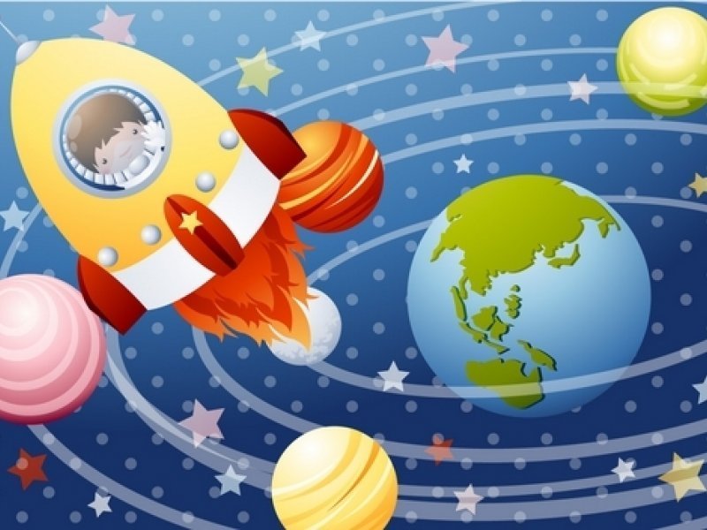
АППЛИКАЦИЯ ДЛЯ ДЕТЕЙ ДОШКОЛЬНОГО ВОЗРАСТА
ТЕМА «КОСМОС»

Slide 2



Slide 3

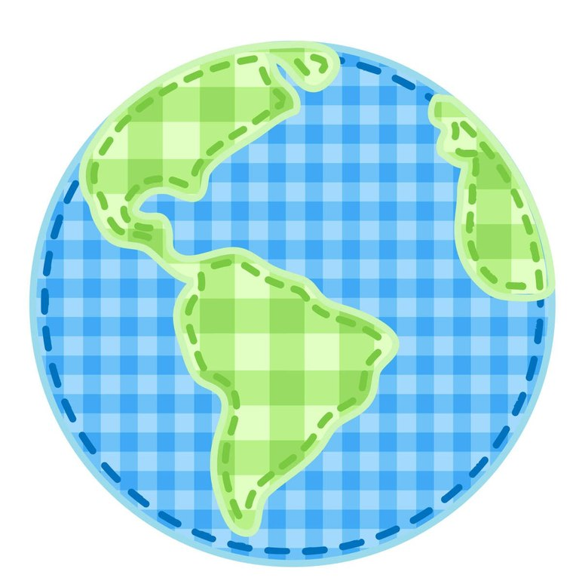

Slide 4
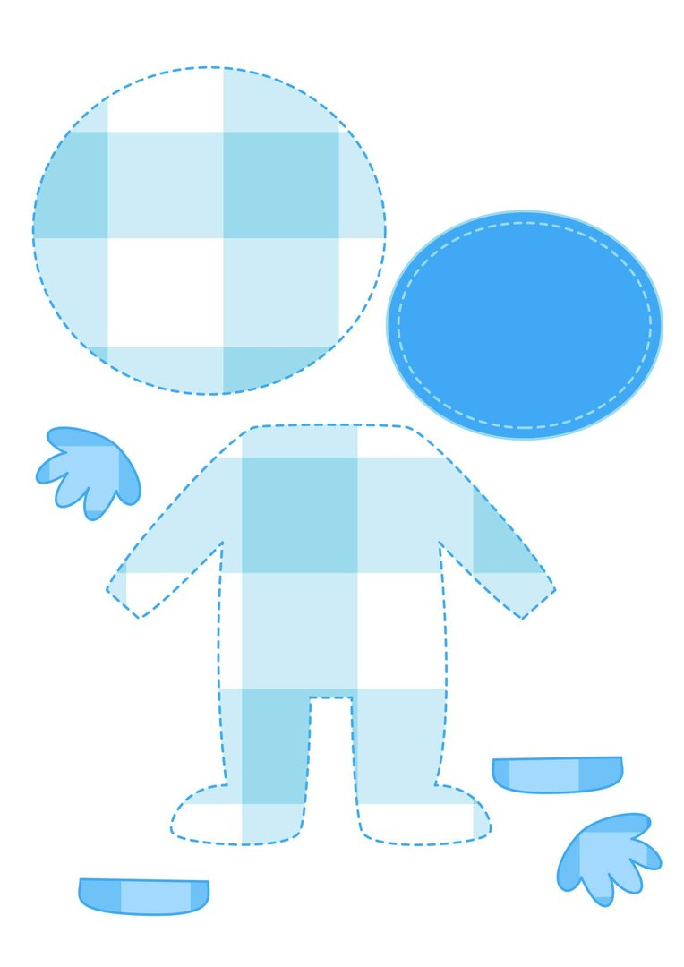
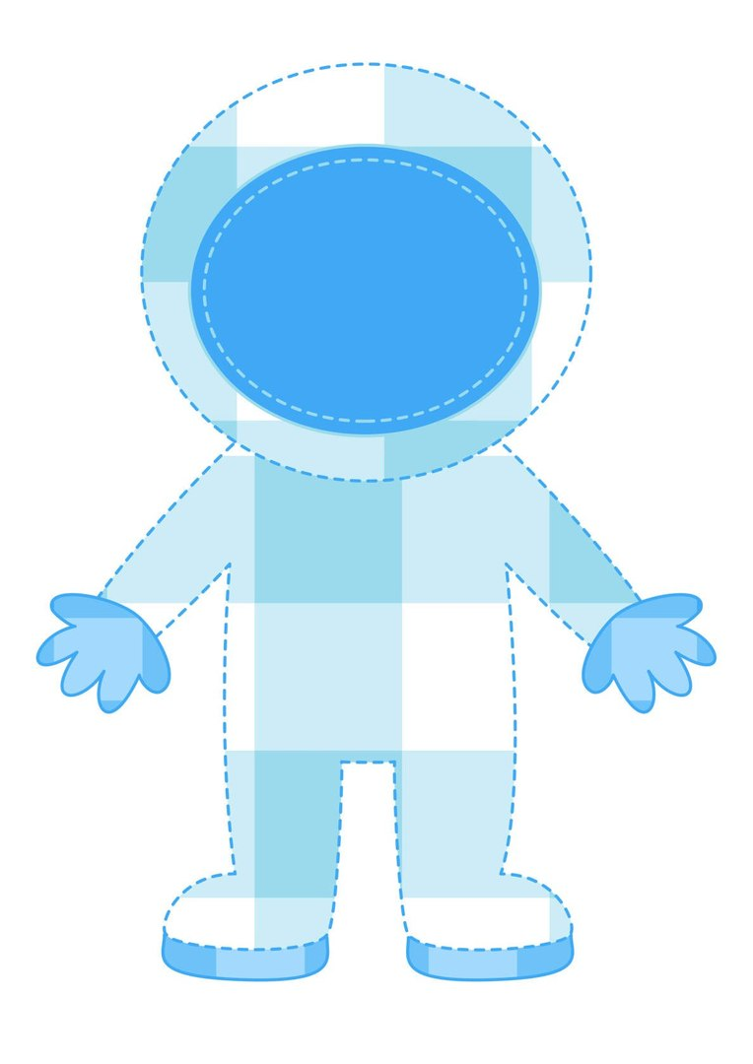

Slide 5



Slide 6
